Slide 1
Boorgir Bar
EL-SAIDI Yara P2018561
HANNA Sandrine P1906670
ABIDA Youssef P2024398

Slide 2
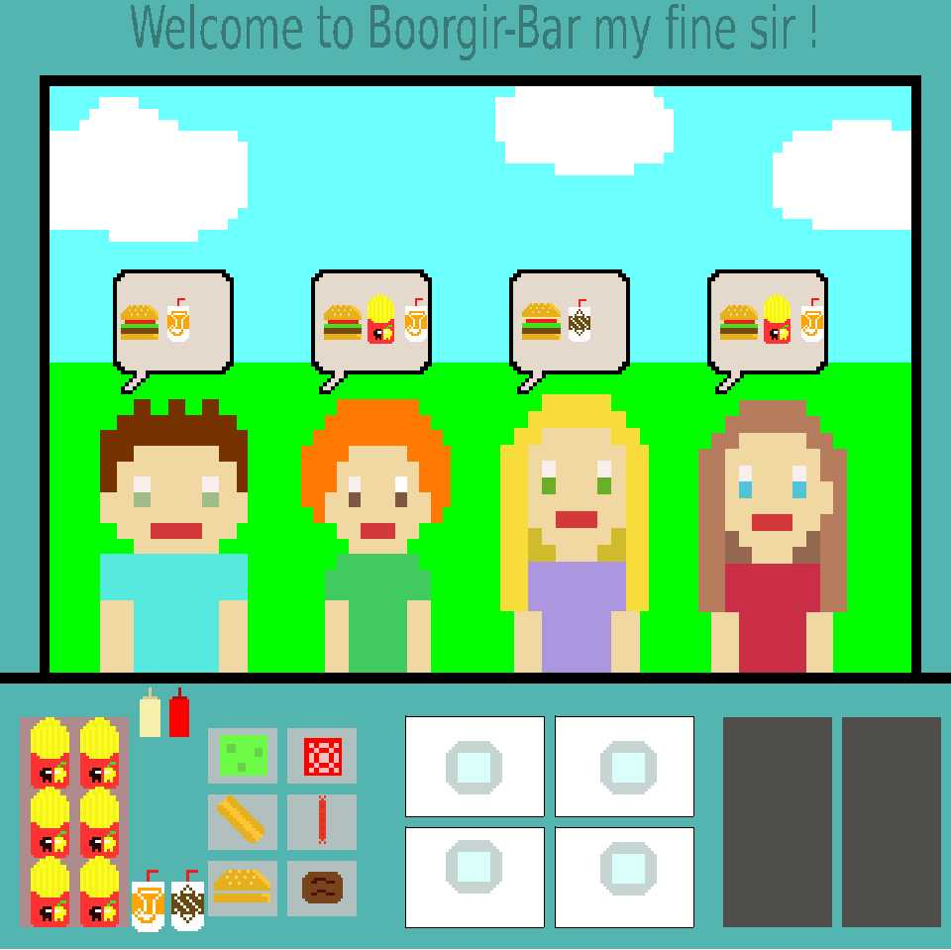

Slide 3
Classe Jeu
Son constructeur initialise les fichiers txt dans Jeu en utilisant les différentes fonctions charger.
Elle crée 4 clients
Compte l’argent reçu par client
Une fois le jeu lancé on l’utilise pour:
Créer les commande pour les clients sur le bar
Effacer la recette préparée du tableau et du bar une fois le client reçoit la recette
Remplacer les anciens client par de nouveaux une fois servi

Slide 4
Classe SdlJeu
Elle contient un constructeur
Elle crée les images
Load et Draw les images
Capte la position de la souris
Une fois le jeu lancé on l’utilise pour:
Créer les recettes de commande sur le bar et les afficher.
Donner les recettes aux clients.
Effacer la recette fournie du tableau dynamique clients.
Effacer la recette du bar vu qu’elle a été servie.

Slide 5
Fichier TxtJeu
Contient toutes les boucles du jeu en affichage txt
TxtBoucle gère le jeu qui génère tout les clients
TxtBoucleAcc gère l’accueil du Jeu
TxtBoucleFin Affiche si le joueur a gagne ou perdu ensuit soit relance le jeu soit quitte du jeu
Une fois le jeu lancé on l’utilise pour:
Demande au client le choix du niveau initialise le jeu
Tant que le joueur n’a pas ramassé assez d’argent il continue a jouer mais si le temps est fini il perd
Il peut voir les ingrédients présent, les recettes, les commandes des clients, le bar de préparation, le menu, le temps restant, l’argent gagné..
Il peut rejouer ou quitter

Slide 6
Conclusion:
Objectif atteint:
Le Core du jeu a été complètement terminé il manque plus que la cuisson de la viande avant de la placer dans le pain
Le jeu est personnalisable, le joueur peut ajouter des ingrédients dans son burger et son hotdog
La partie Txt a bien été finalisée comme prévu
La partie Sdl nous a pris du temps pour la commencé on a donc pas eu le temps de la finir.
Difficulté rencontrée:
Au début on a pas eu le temps de bien comprendre la hiérarchie de notre projet pour pouvoir faire un bon cahier de charge et diagramme UML. Donc la base été un peu faible et a la suite quand nous avons maitrisé tout le sujet nous n’avons plus le temps de le finir.
Ne pas avoir Linux sur nos PC au début nous a aussi ralenti mais durant les vacances nous l’avons installé
Finalement comprendre le code SDL et la façon de le manipuler a aussi pris du temps.
Ce que je referai:
Le gestion de la classe SDL.

